Slide 1
Жалнина Людмила Валентиновна учитель высшей категории педагогический стаж 26 года

Slide 2
Школа России
Обучаясь, развиваемся творчески

Slide 3
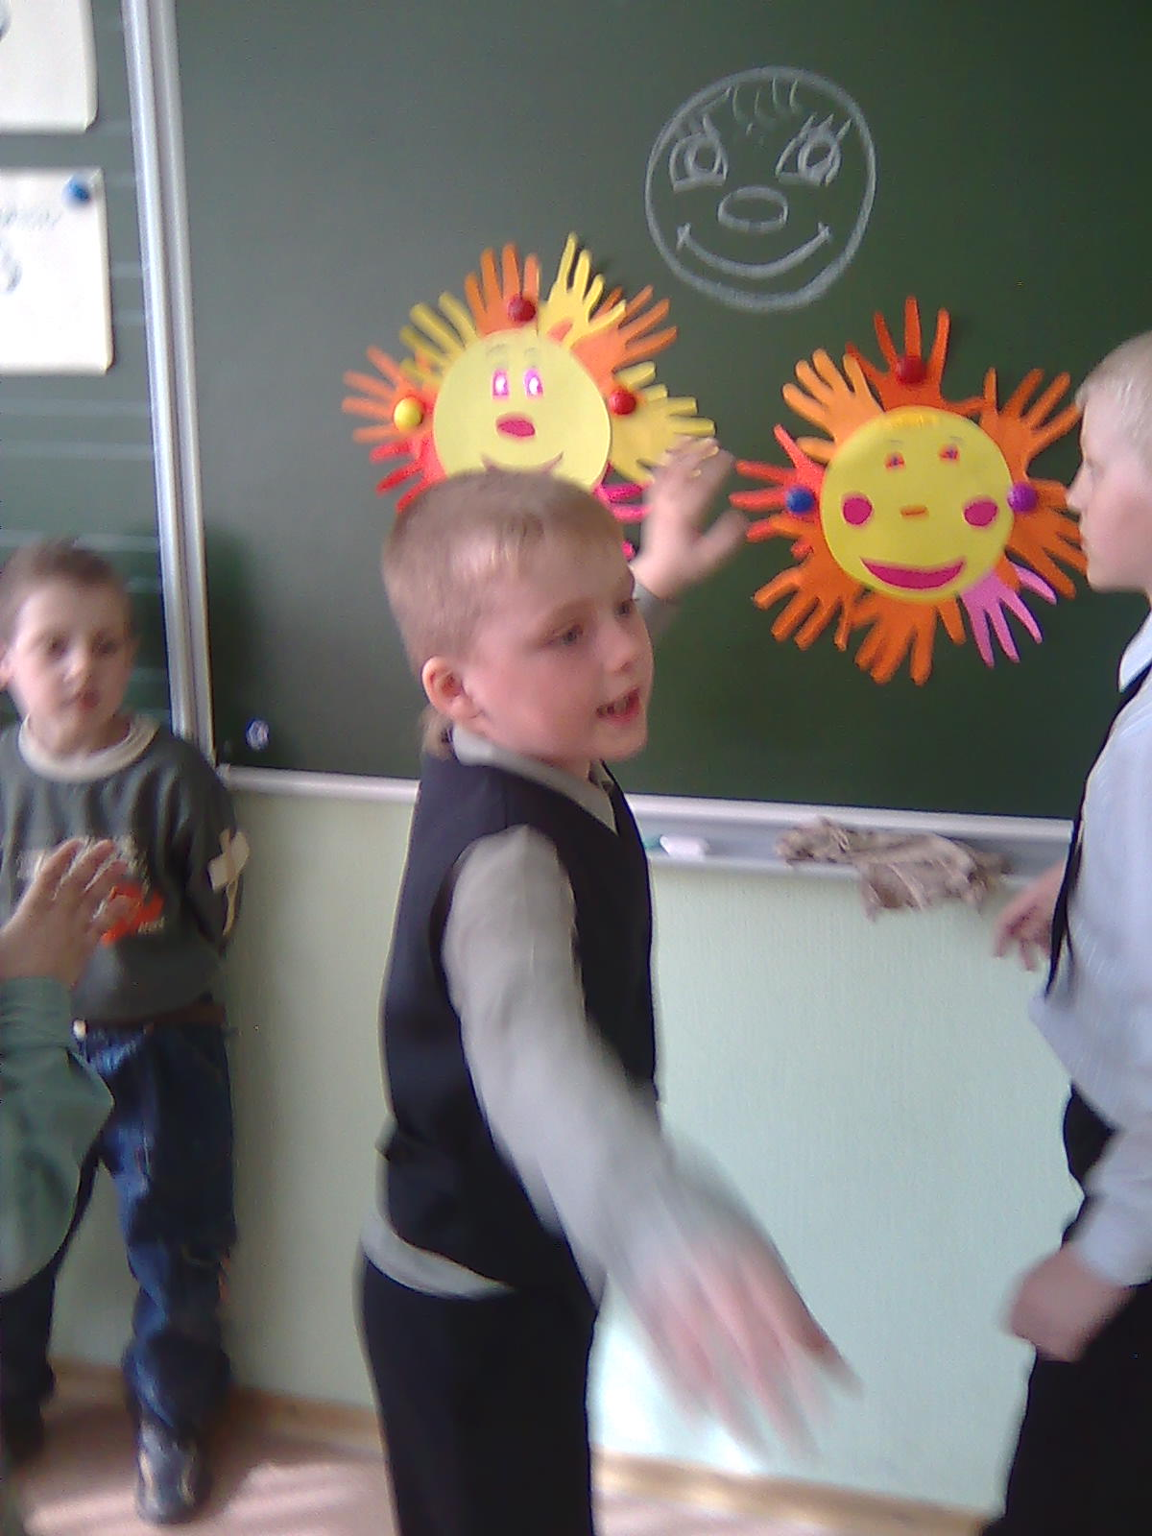
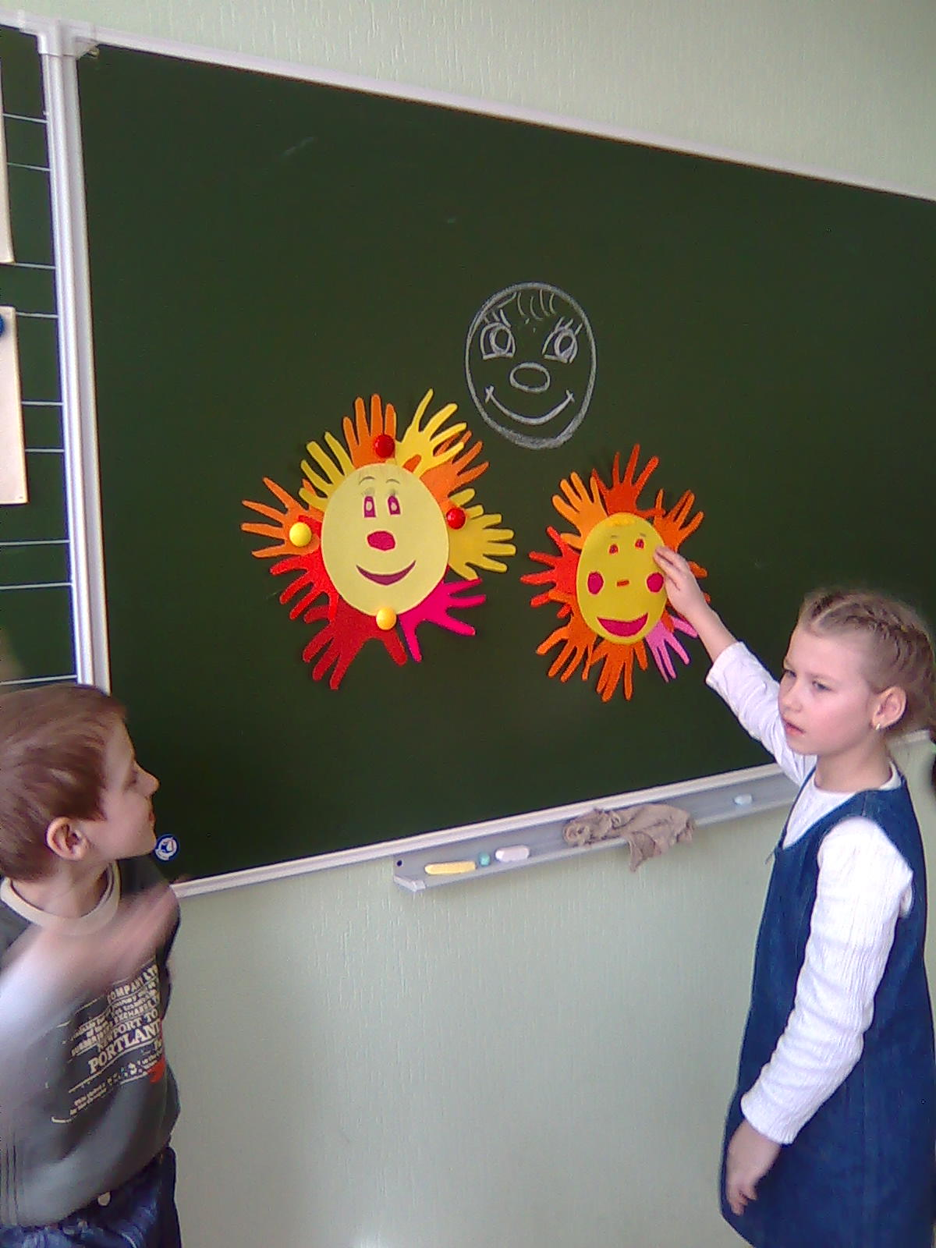
Веселые ладошки Презентация групповых работ

Slide 4
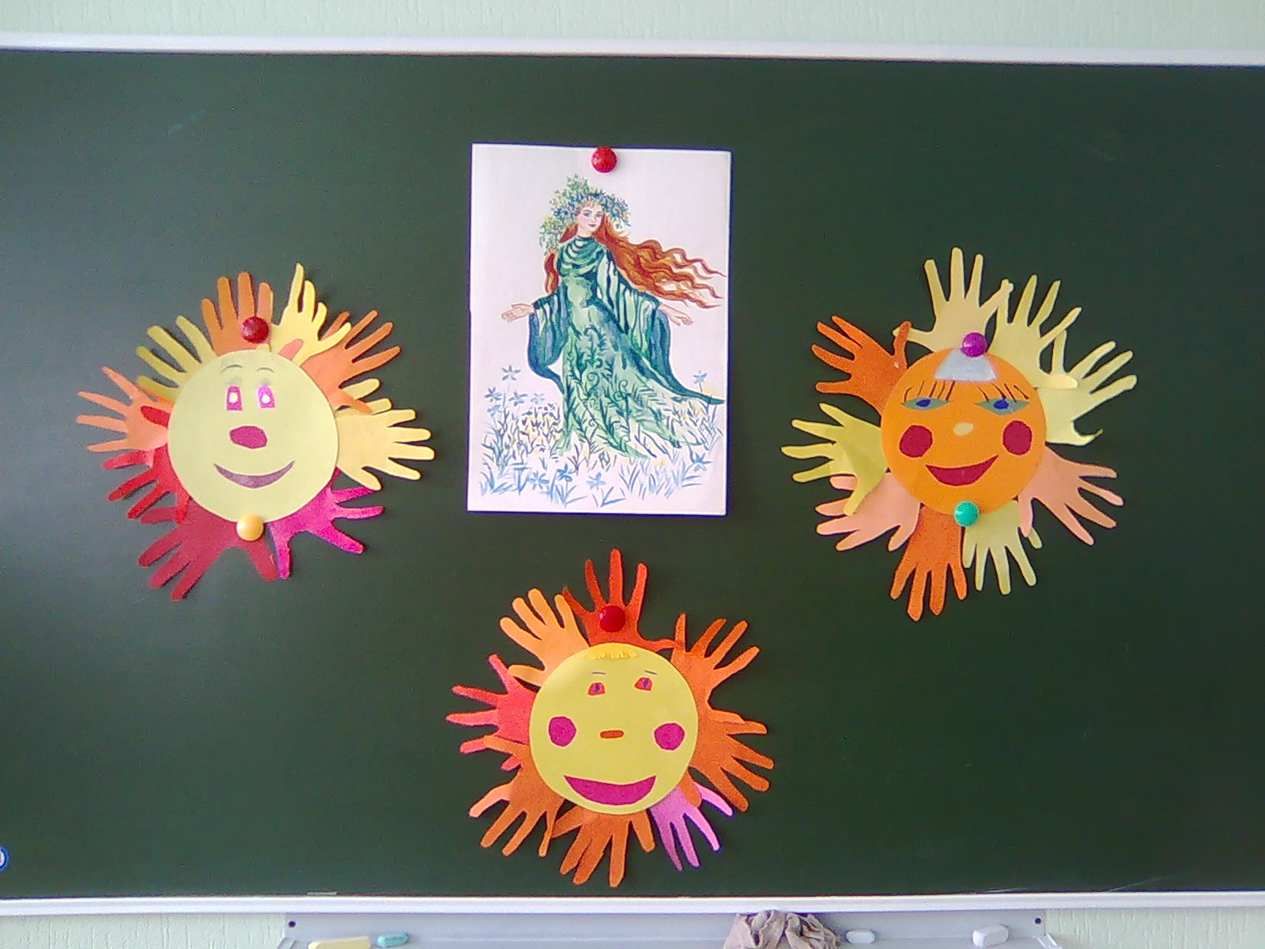
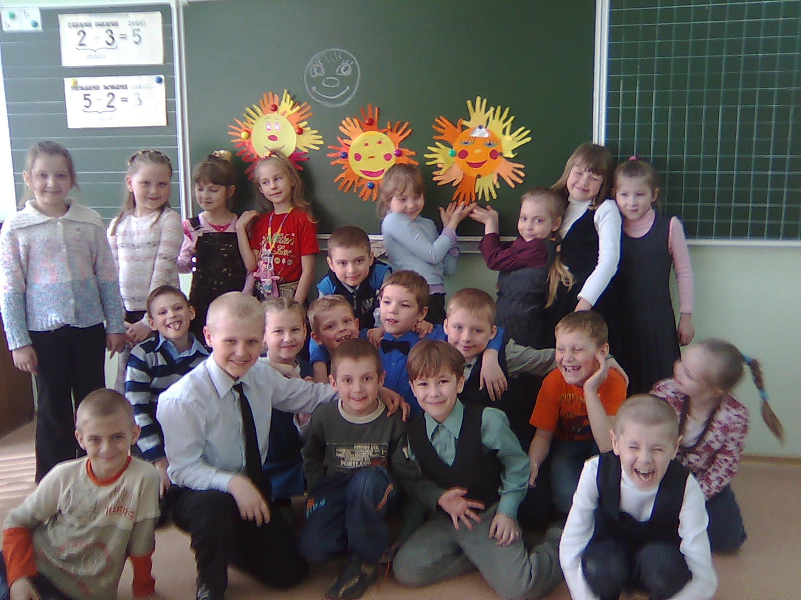
Тепло наших рук - залог дружных групп

Slide 5
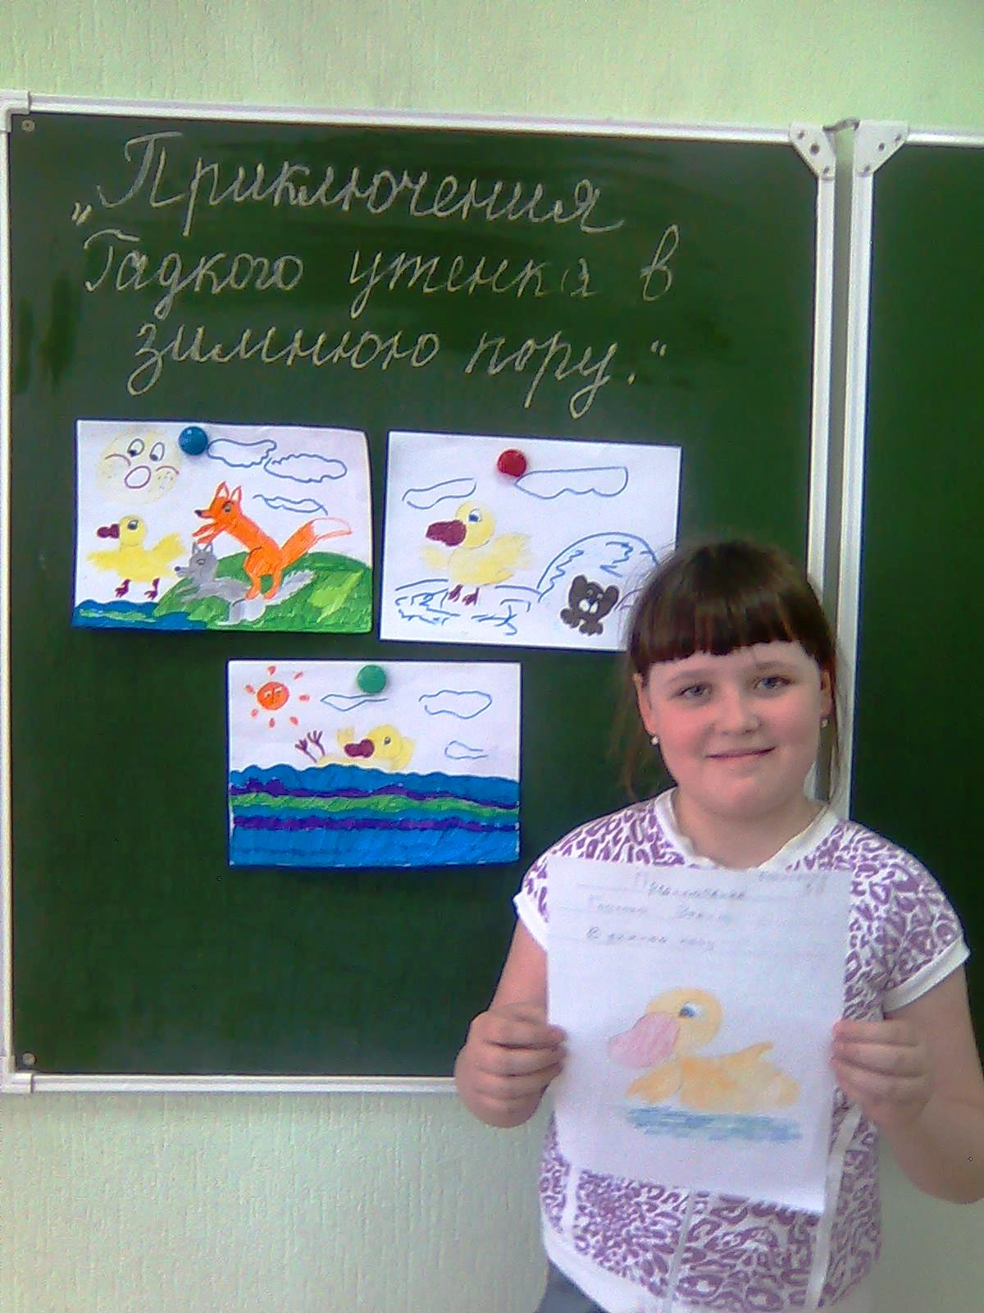
Презентация будущей книги
Борисенко Алина
автор книги
«Как карандаш
нашел себе
друзей »

Slide 6
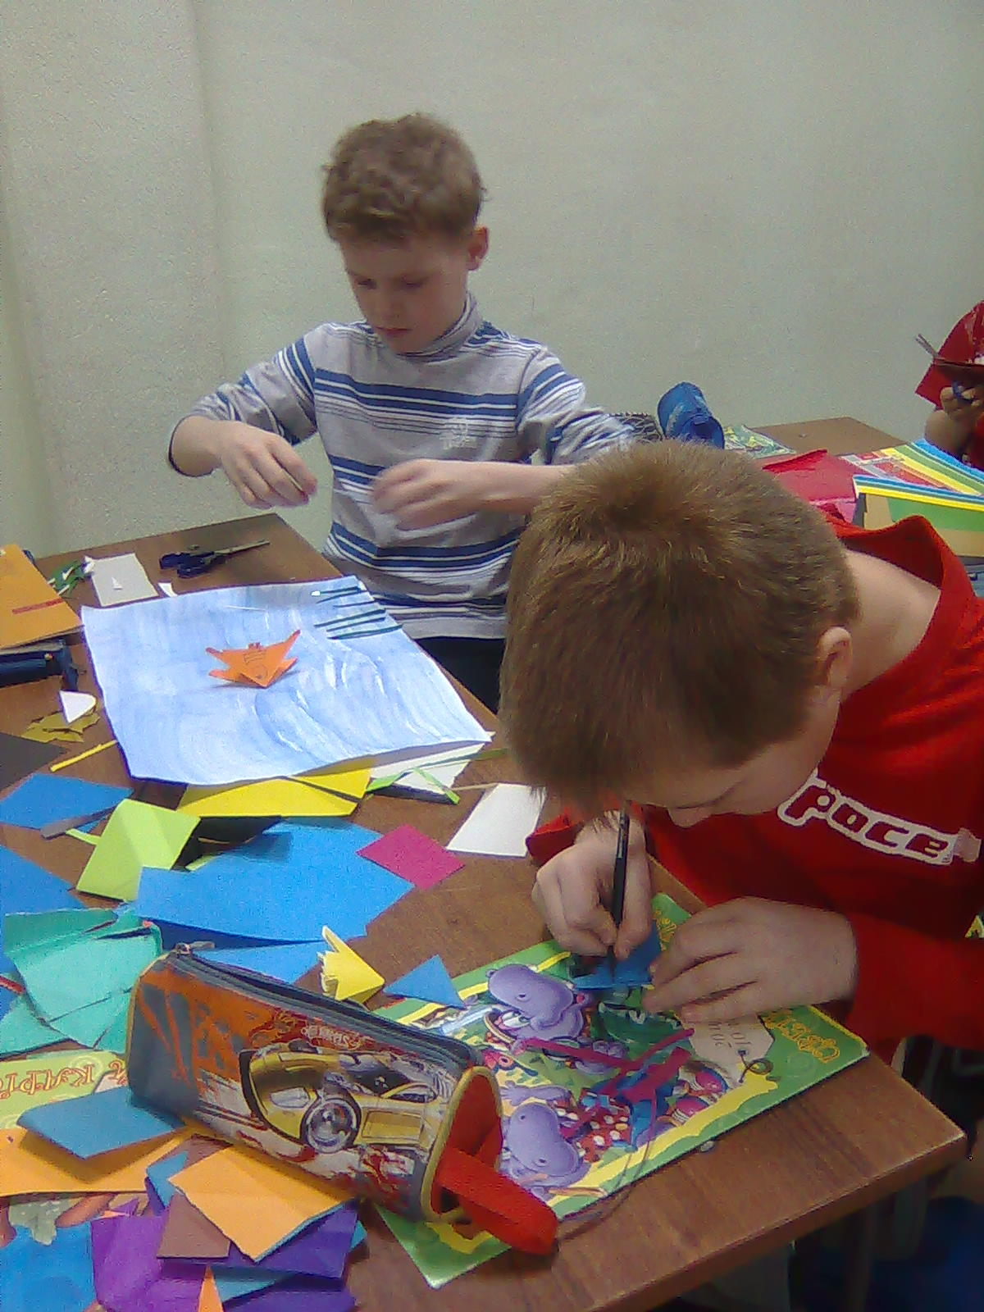
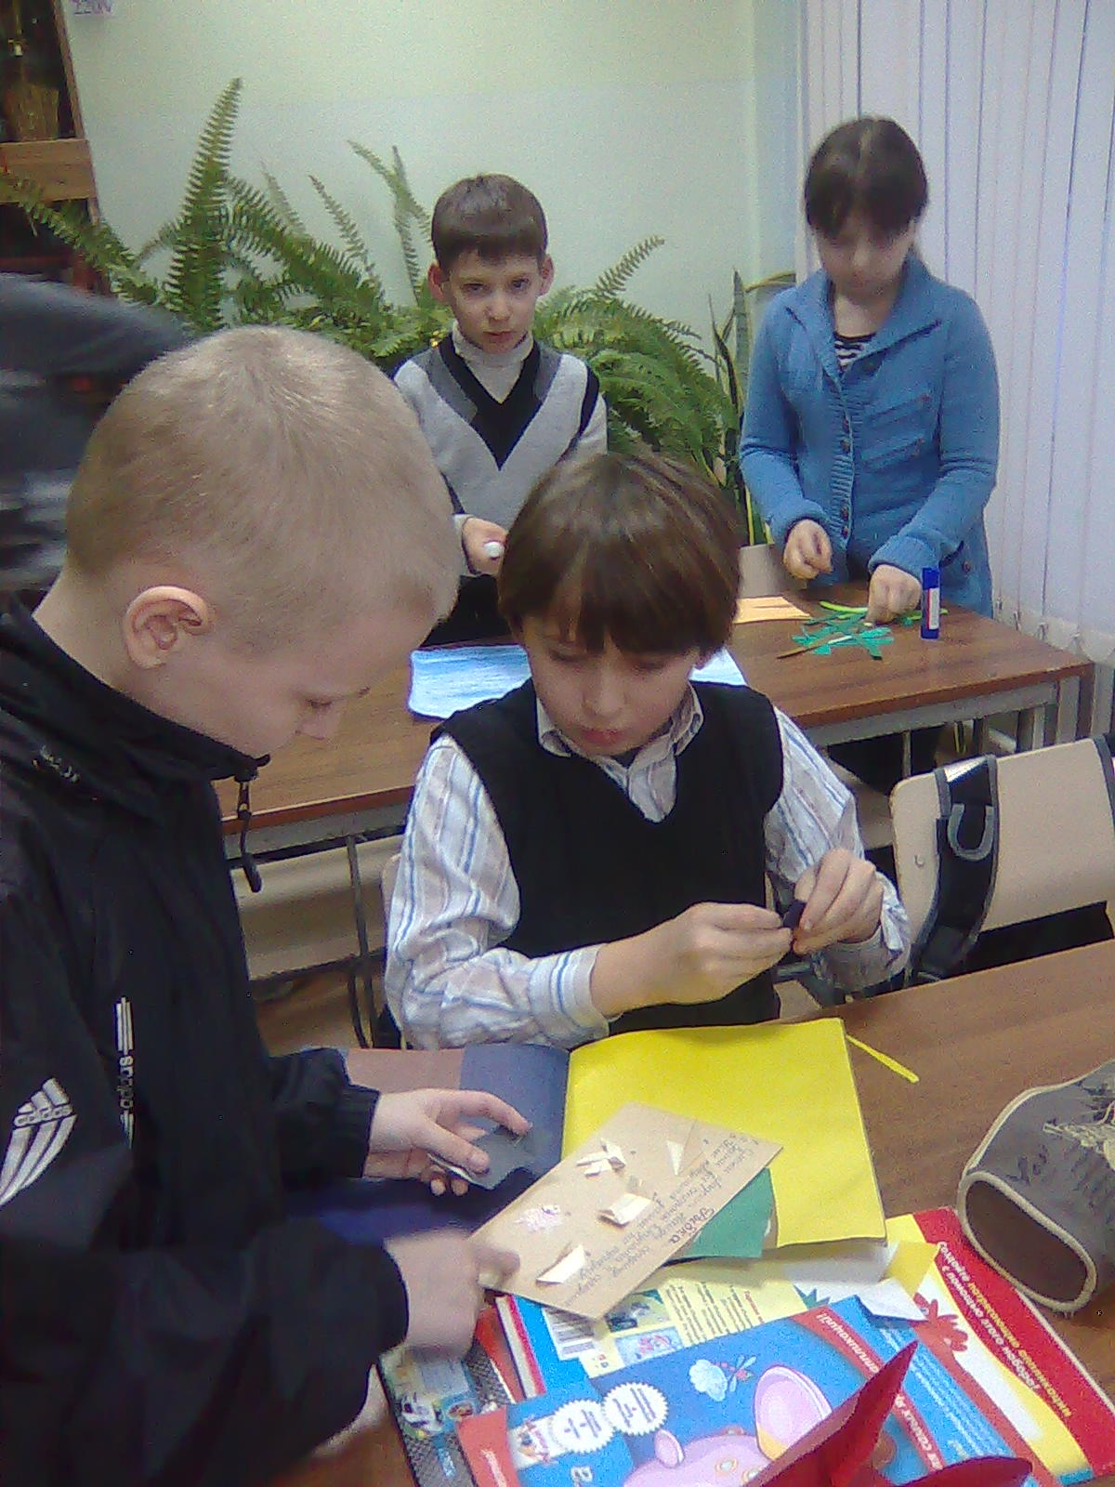
ПАННО «Морское дно»

Slide 7
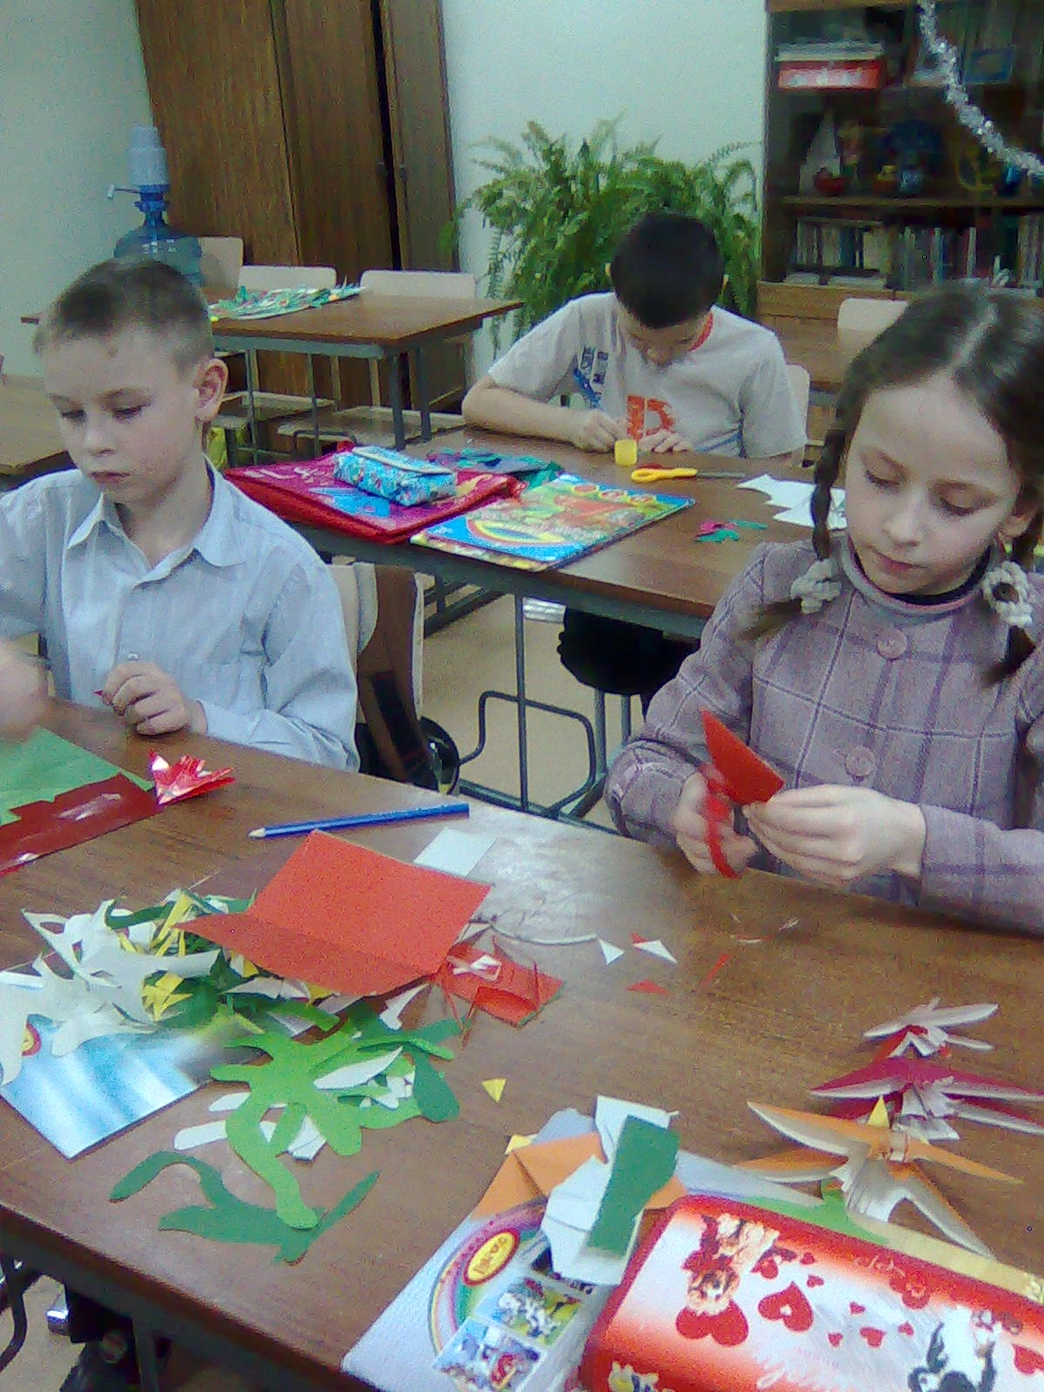
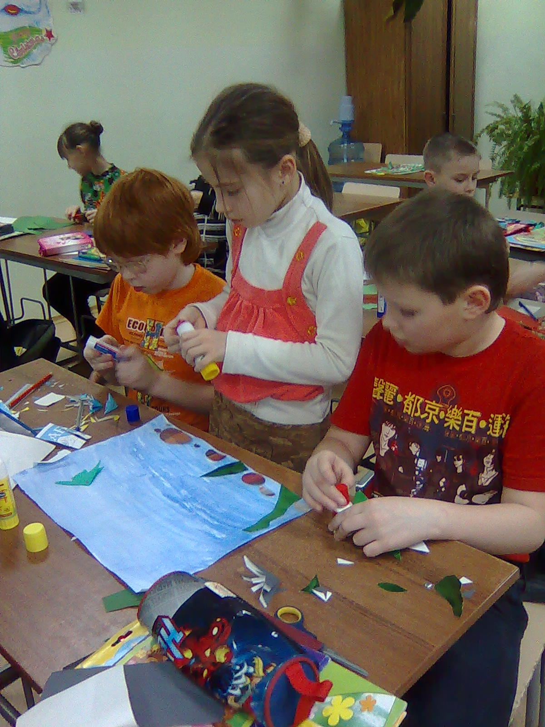
Работа каждого - неоценимый вклад для группы

Slide 8
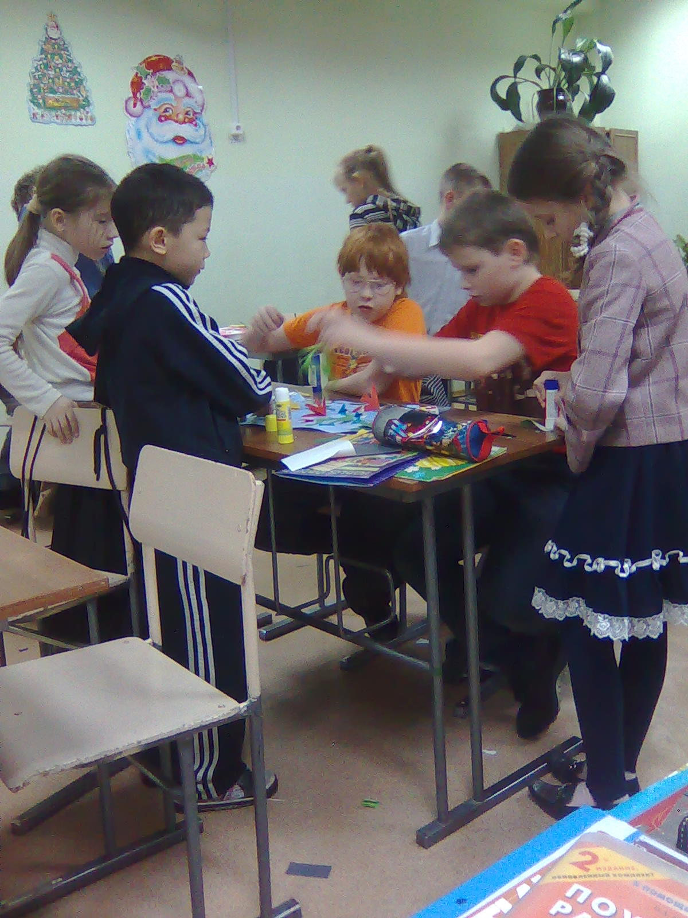
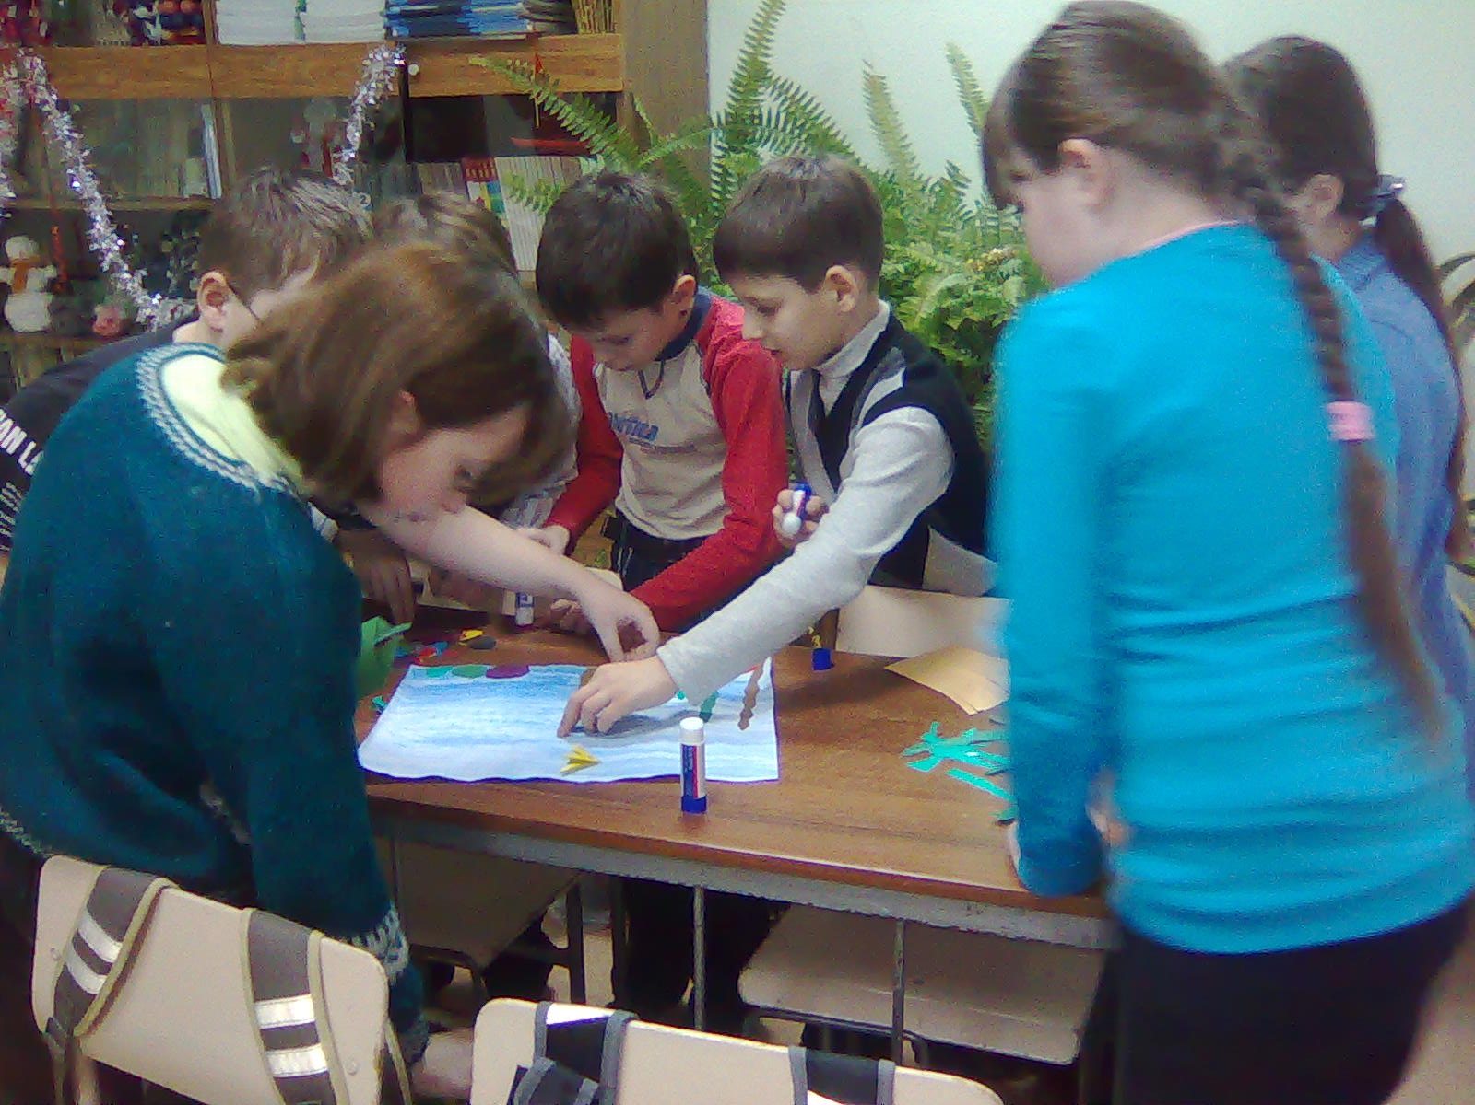
Коллективная работа (завершающий этап)

Slide 9
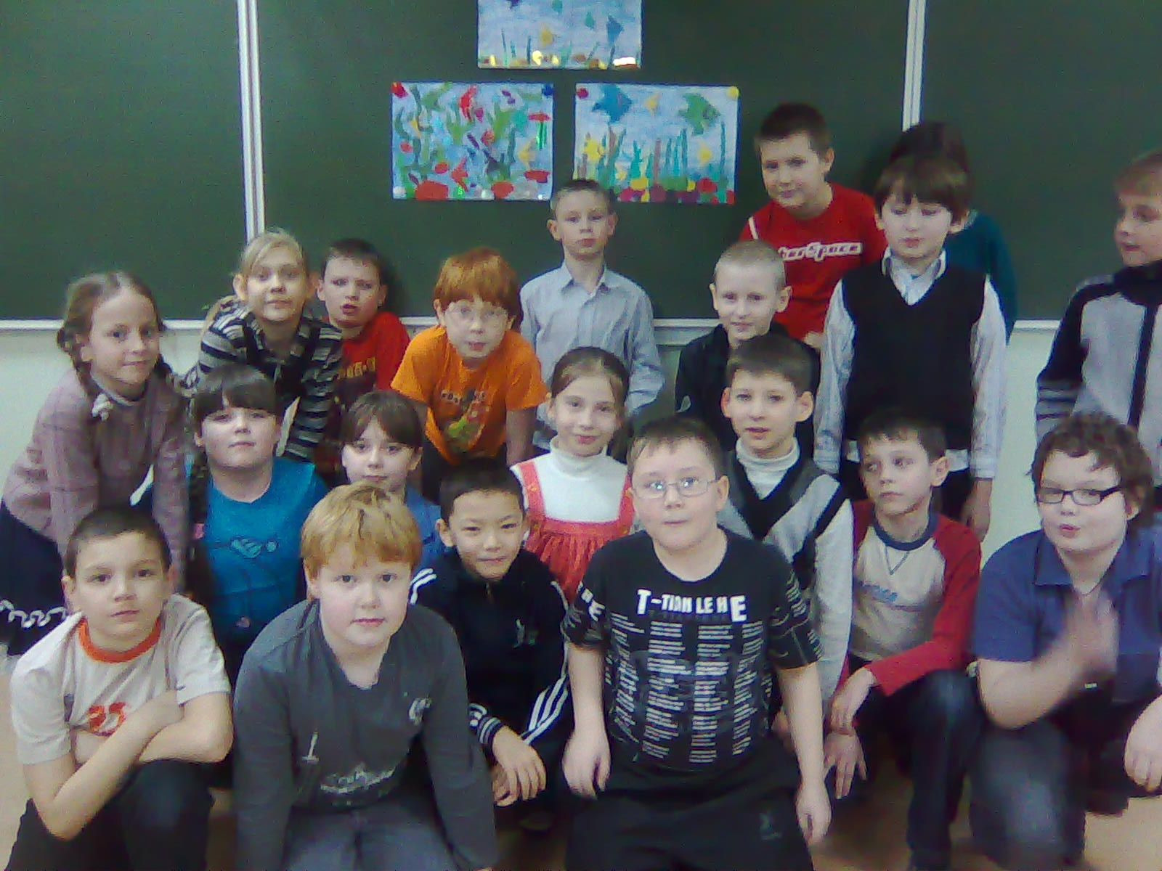
Презентация готовых работ Фото на память

Slide 10
Читательская конференция
По страницам детских журналов периодической печати
(Презентация газет)

Slide 11
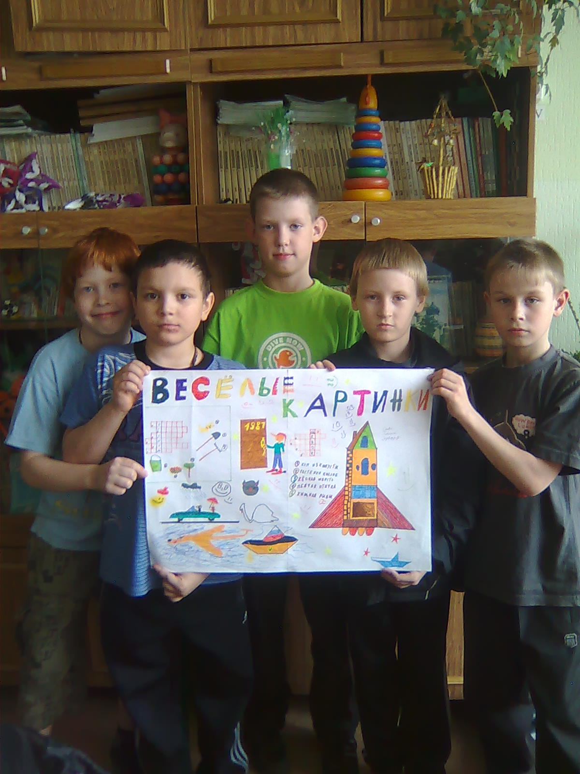
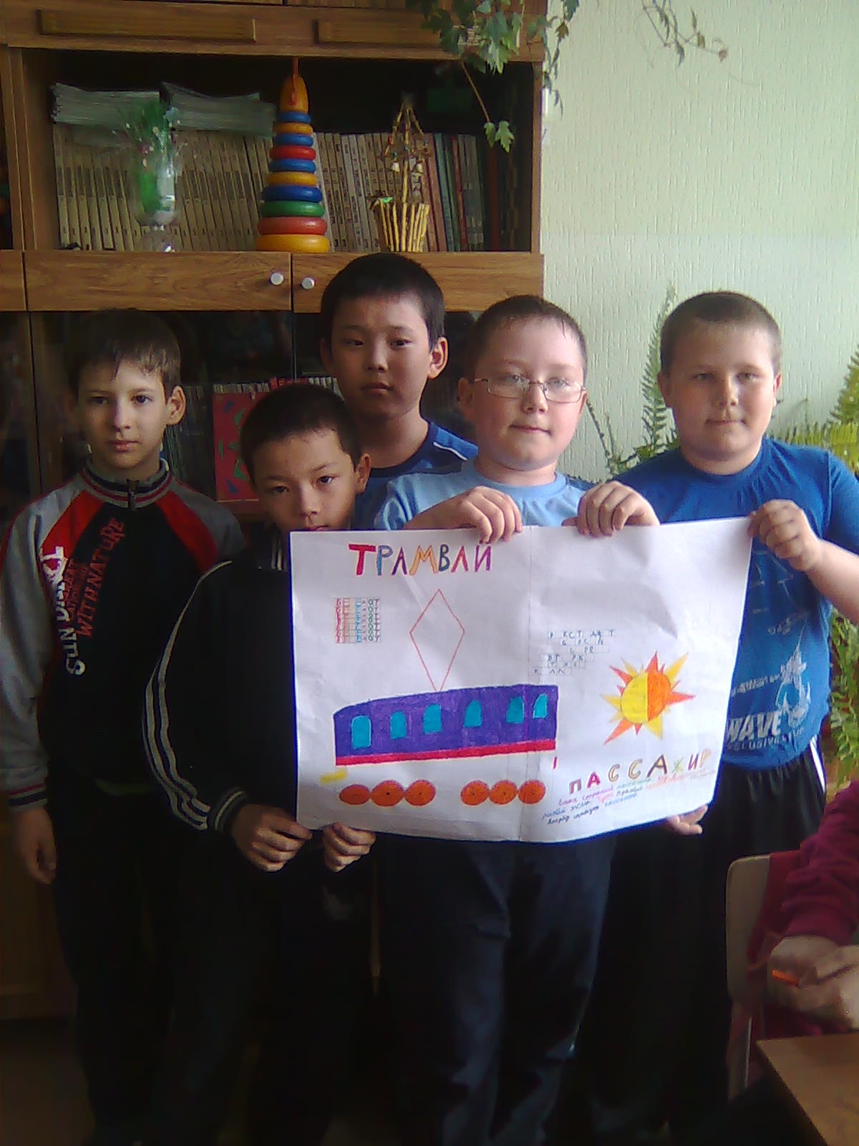
Веселые картинки Трамвай

Slide 12
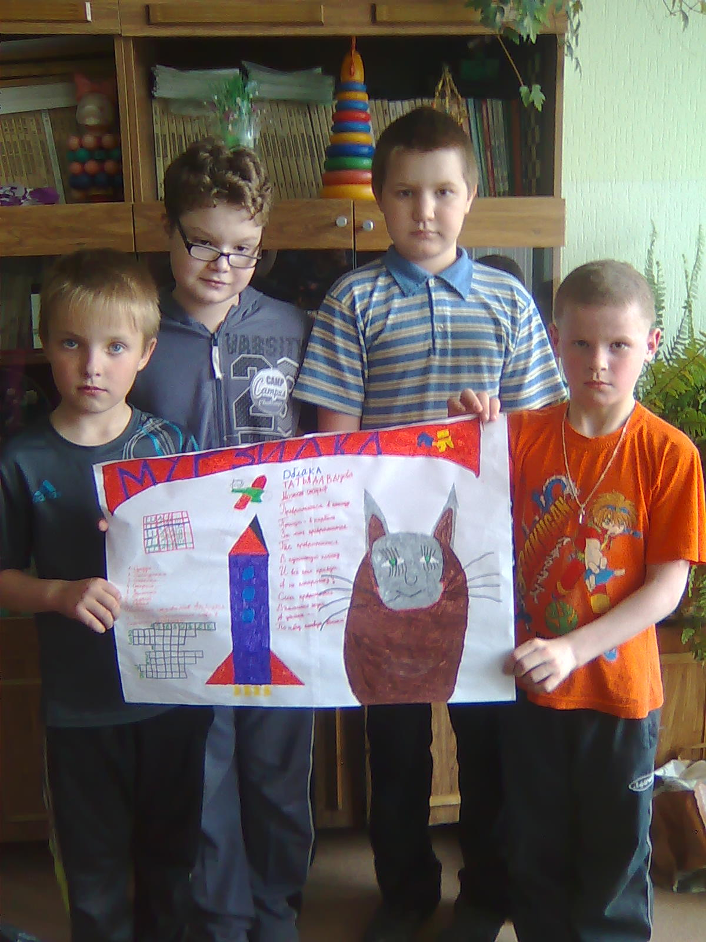
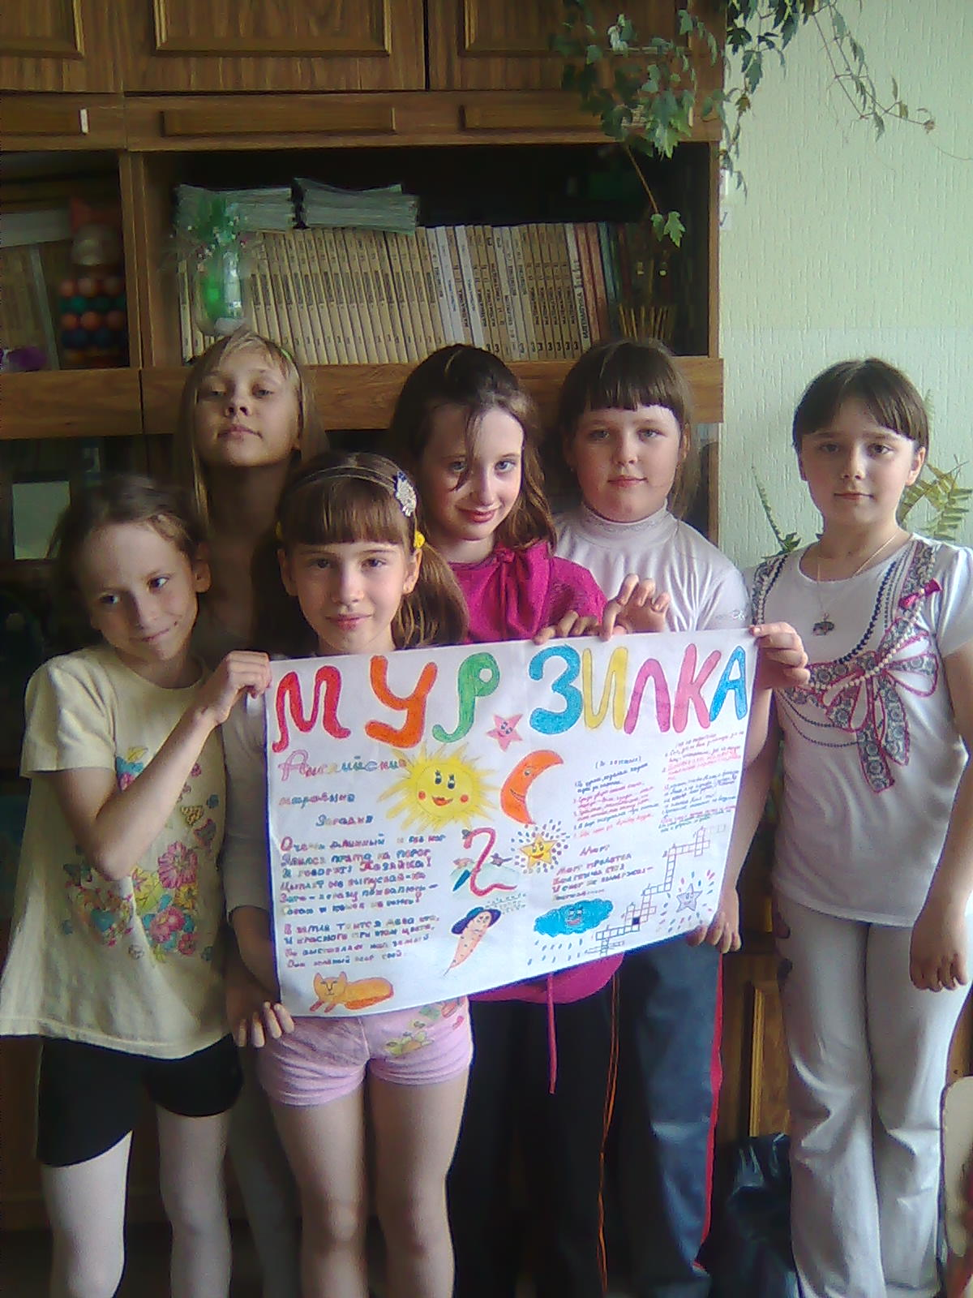
Мурзилка

Slide 13
Сказка на уроке
По рассказу В. Сутеева «Мышонок и карандаш»

Slide 14
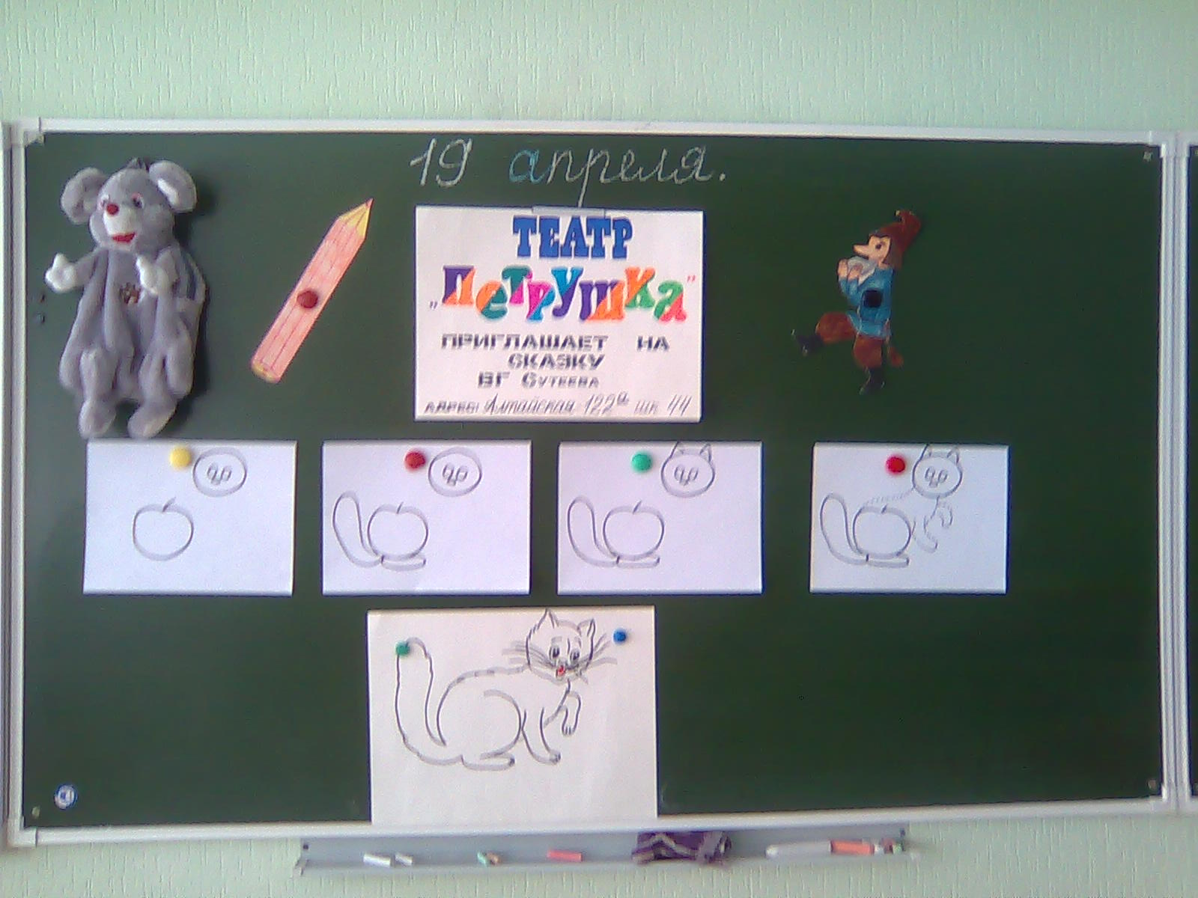

Slide 15
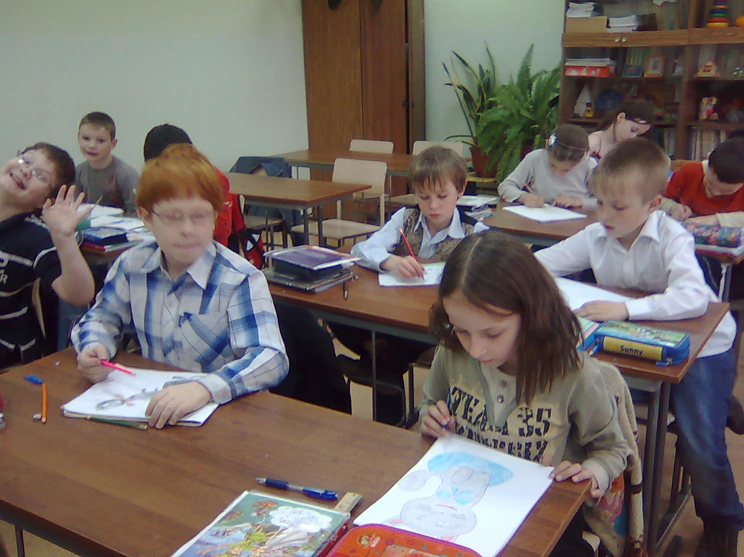
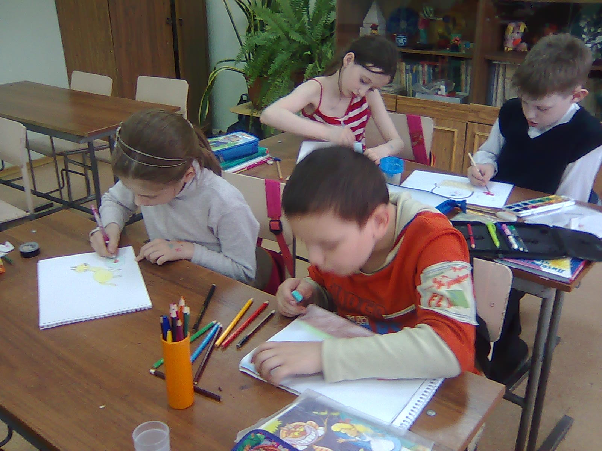
Сказка своими руками

Slide 16
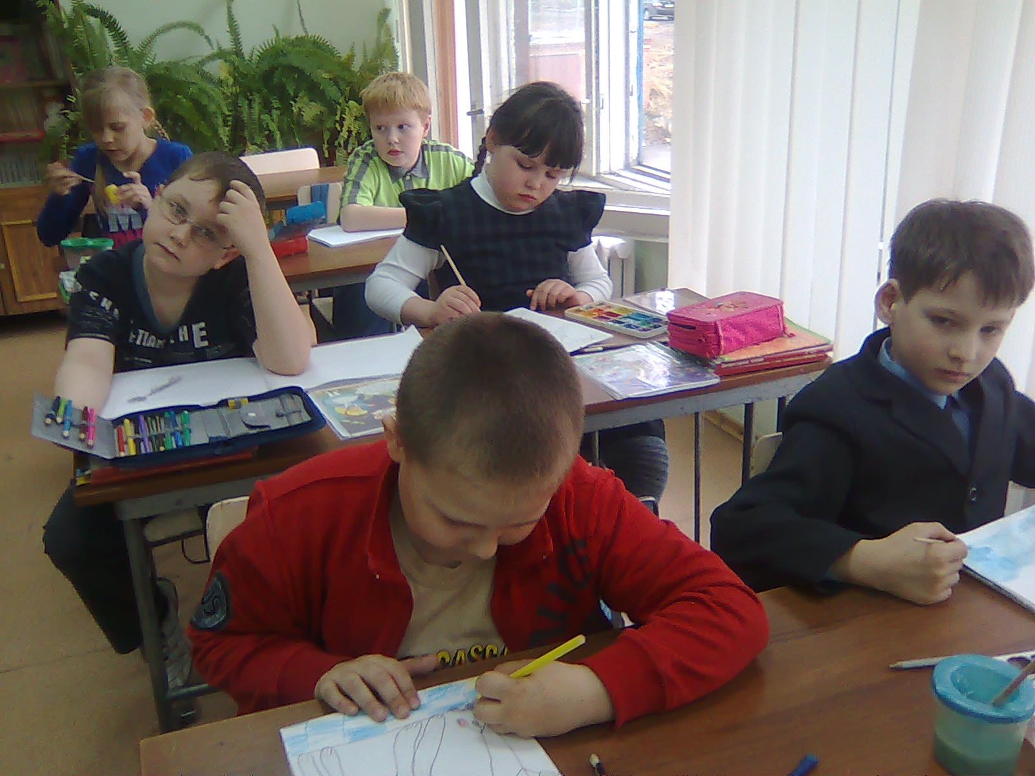
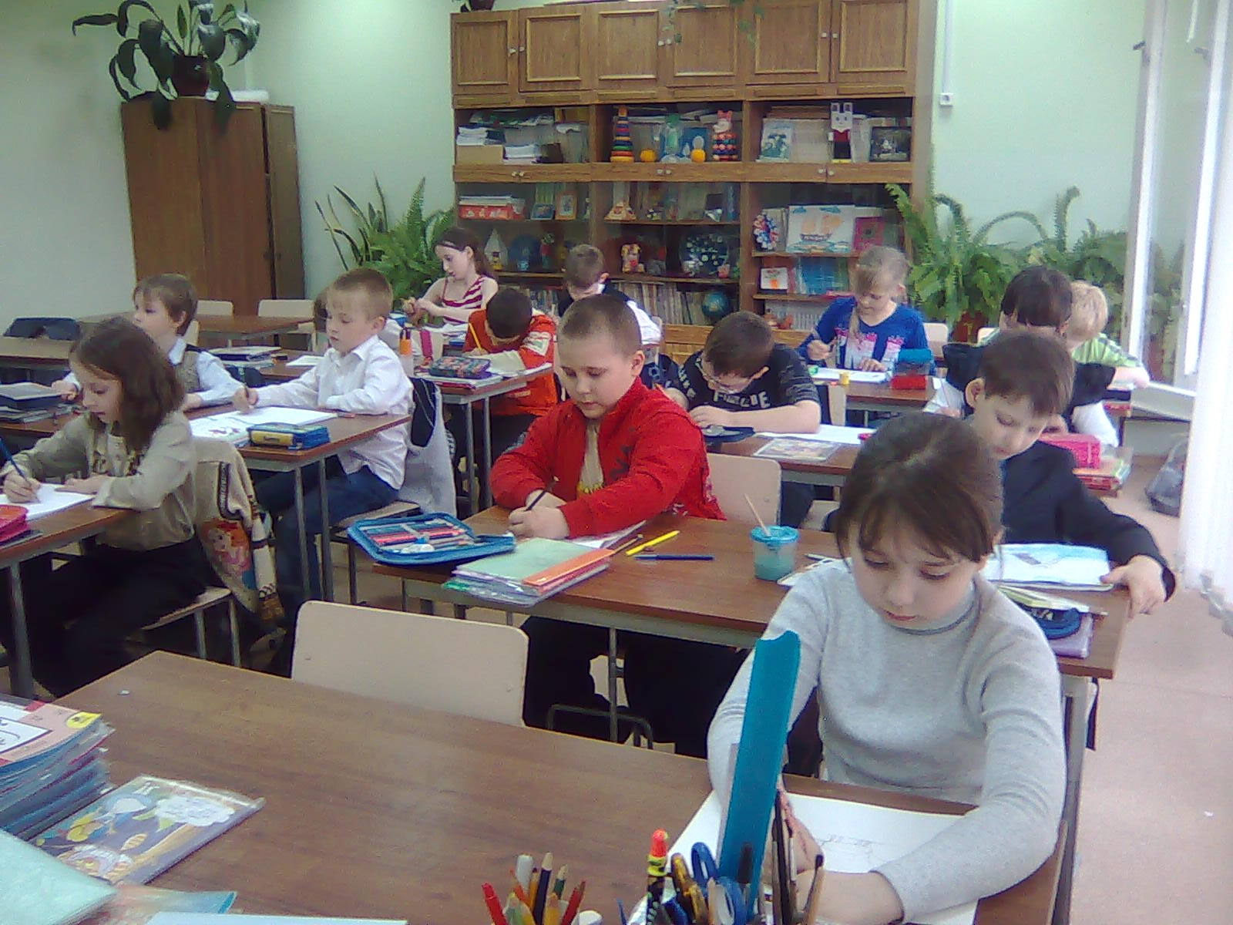

Slide 17
Пасхальная радость
Областной
фестиваль
творческих
идей

Slide 18
Спасибо за внимание

